Slide 1
软件工程 第2讲 需求管理
Notes:
第2章 需求获取 2.2 软件需求的表示方法

Slide 2
需求和期望不同
需求是含糊的异变的，甚至自己都不清楚的
要看到需求的本质

Slide 3
为什么首先必须获取软件需求
软件需求是整个项目的终极目标
软件需求是软件设计、构造、测试等软件开发活动的基础

Slide 4
需求的演化
用户需求：
项目经理对产品经理说：用户给我们提了一个需求，想要一个给三个孩子玩的秋千，你分析一下；
产品需求：
产品经理对架构师说：我们现在有一个需求，在树上栓两绳子，再吊一块板子，你做一下设计。

Slide 5
需求分析，就是对用户需求进行提炼分析，最终形成产品需求的过程。
目标用户：用户不同，诉求也不一样；
使用场景：使用场景不一样，解决方案也会有所不同；
想要解决的问题：用户背后想要解决的问题是什么。

Slide 6
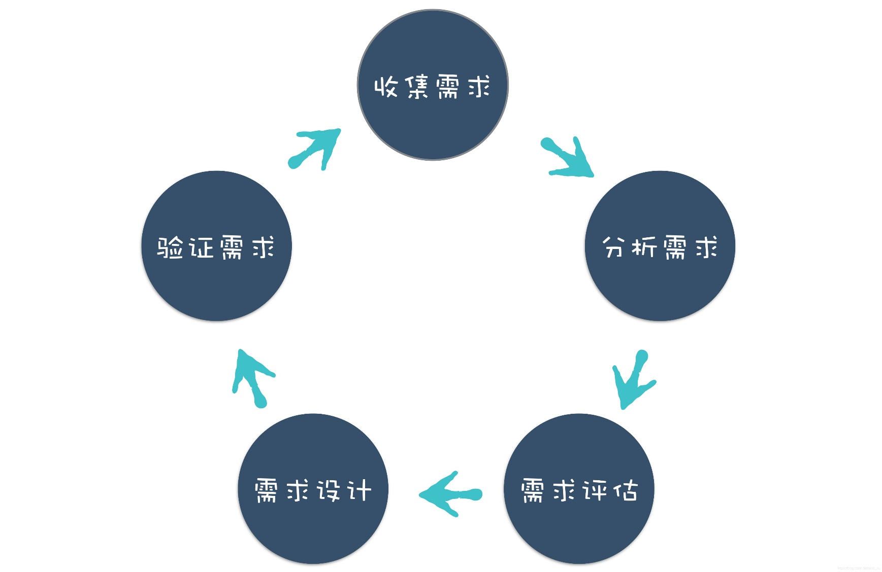
如何做需求分析

Slide 7
收集需求
对用户需求进行收集整理；
头脑风暴：就是大家一起开会头脑风暴讨论
用户调研：通过调查问卷或者访谈，通过问用户一些问题收集反馈；
竞品分析：通过分析其他同类产品的功能获得需求；
快速原型：通过原型来收集反馈，收集确认需求。

Slide 8
获取软件需求的方法
访谈(或称为会谈)是最早开始运用的获取用户需求的技术，也是迄今为止仍然广泛使用的主要的需求分析技术。
正式访谈
非正式访谈
分发调查表
情景分析

Slide 9
分析需求
对需求进行分析挖掘用户真实需求；
要结合“目标用户”和“使用场景”，进行三个层次的需求分析
表层需求：用户对解决问题的期望
深层需求：用户的深层次动机，诉求产生的原因
底层需求：人性本能的需求

Slide 10
需求评估
筛选过滤掉不可行的需求
可行性：技术能否实现；
成本：人力成本、时间成本；
商业风险和收益：有没有商业上的风险，收益是否合理；
紧急性与重要性：是不是用户迫切的需求。

Slide 11
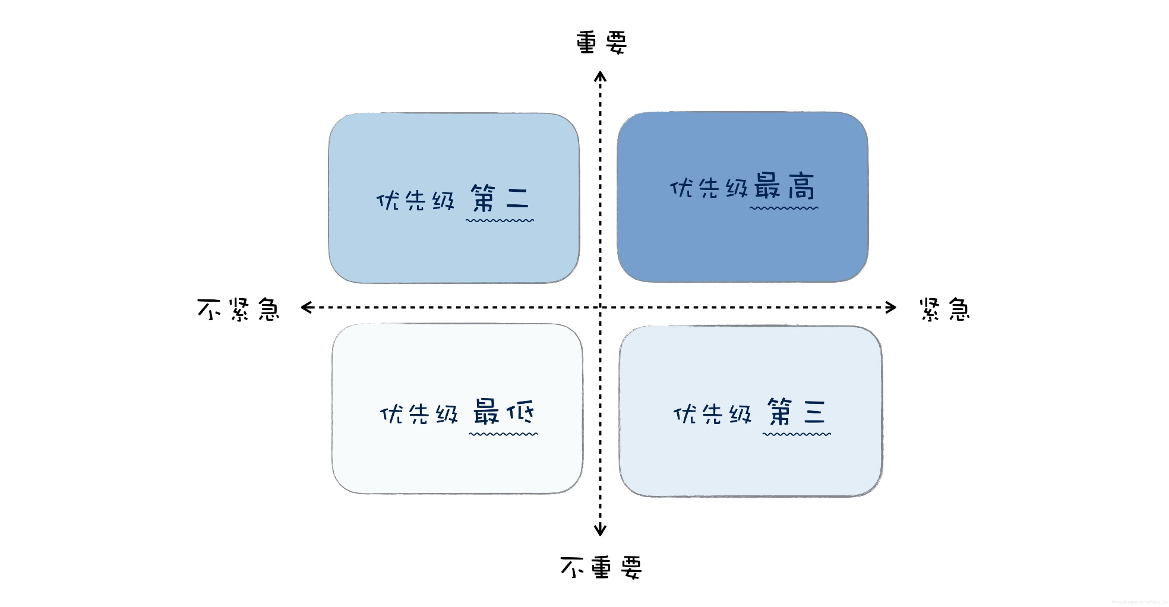
四象限分析

Slide 12
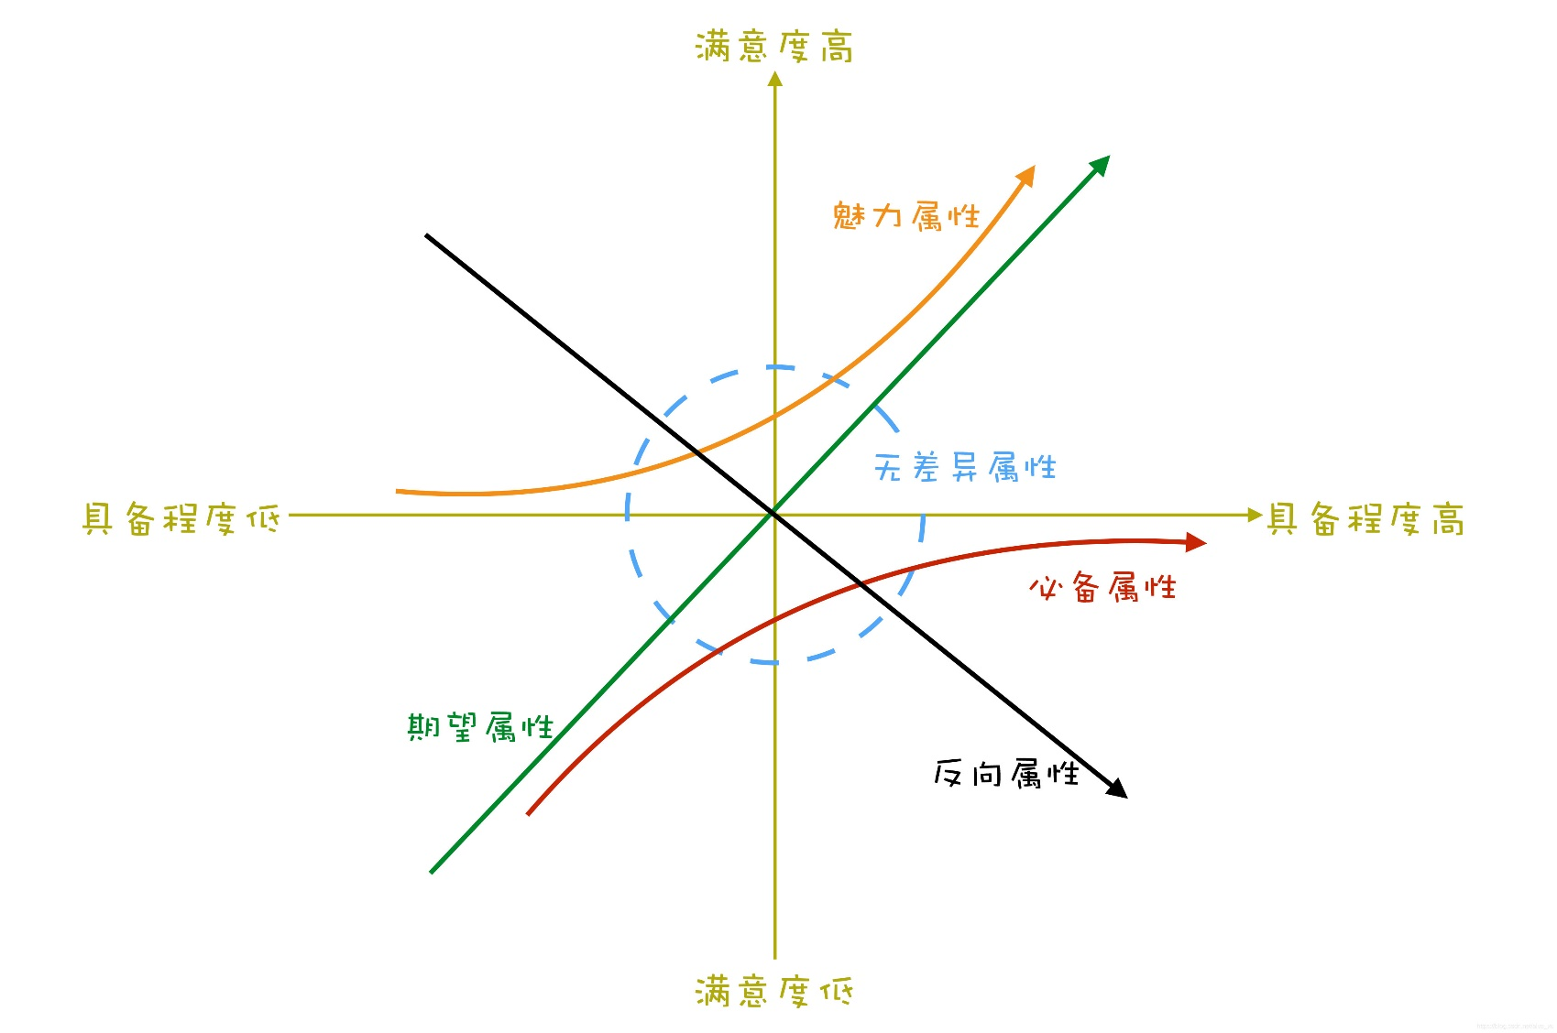
KANO分析
红色曲线，是用户认为必须要有的功能； 绿色曲线，就是用户明确提出的需求； 黄色曲线，属于兴奋型需求，就是用户自己没想到，超出预期的功能。

Slide 13
需求设计
针对用户需求提出解决方案，设计成产品方案； 在需求设计的时候，可以用草图、原型设计工具、界面设计工具进行设计

Slide 14
原型设计
低保真原型设计
中等保真原型设计
高保真原型设计
Notes:
低保真原型设计：通过线框图来展示界面上有什么，布局是什么样的。
中等保真原型设计：不仅反映界面上的布局和内容，还可以展示网站的整体结构和交互。在真实度、色彩上要比最终的产品差一些。
高保真原型设计：在界面的美观和交互的炫酷上要求真高。学习和制作成本都比较高，一般和低保真原型设计配合使用，先用低保真原型设计快速确认清楚需求，再用高保真原型确认最终的交互和UI设计。

Slide 15
软件原型
实现用户看得见的功能，省略目标系统的“隐含”功能
快速
在目标系统应该“做什么”上尽快达成共识。
容易修改
尽快修改模型
方法和工具

Slide 16
验证需求
验证方案是否可行

Slide 17
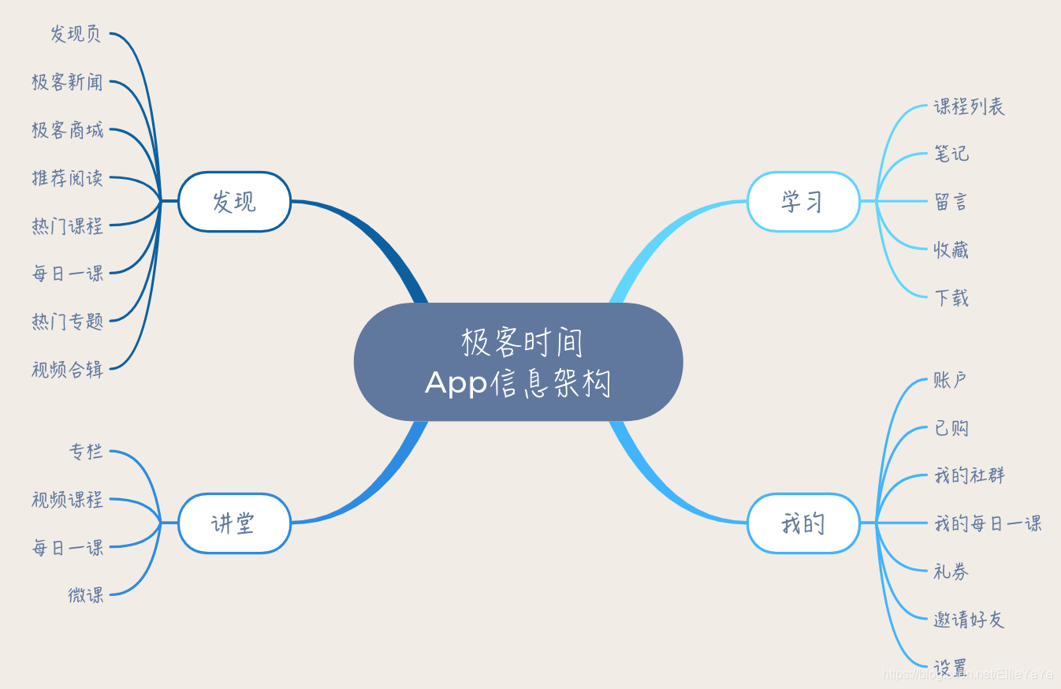

Slide 18
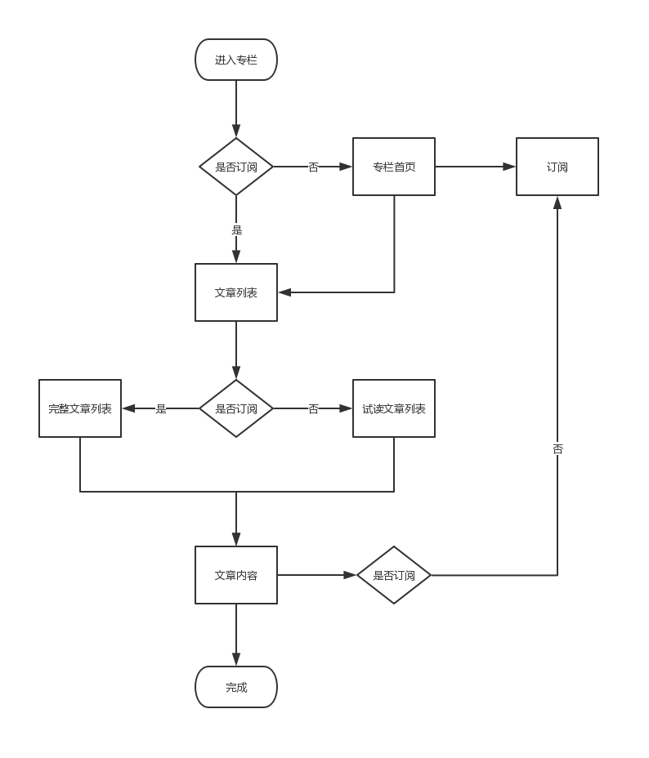

Slide 19
原型设计工具
工具 | 介绍
Axure RP | 历史悠久功能强大，专业度较高，价格高
墨刀 | 国产，上手较为容易，模板很多，价格便宜
Adobe XD | 可制作高保真模型，设计师较容易上手
ProtoPie | 高保真原型设计工具
Framer X | 高保真原型设计工具，需要一定的编程基础

Slide 20
需要变更的原因
需求的确定性：软件工程的需求经常是抽象的、模糊的、不精确的。
需求变更的成本：软件行业中，很多老板对软件项目需求变更导致的成本缺少系统认识。

Slide 21
对策
提升需求确定性，把需求分析做好，减少需求变更
提高需求变更的成本，让客户或者产品经理不能太容易变更需求，这样就可以达到减少需求变更的目的。
降低响应需求变更的成本，可以方便快捷地响应需求变更。

Slide 22
做法
增强需求变更流程，让需求变更规范起来。通过严格的流程来过滤没有意义的变更
快速迭代，缩短版本周期。
比解决方案更重要的是，追本溯源，分析原因，做到即使场景变换，也可以对症下药。

Slide 23
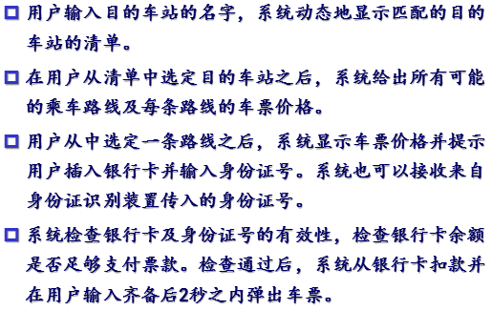
如何表示软件需求？
以自然语言描述
软件需求
问题何在？
不直观
需求项之间的关系深藏不露，难以发现

Slide 24
回顾传话游戏
每个环节都可能引入偏差，如何消除？
口音
层次

Slide 25
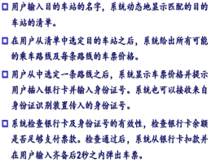
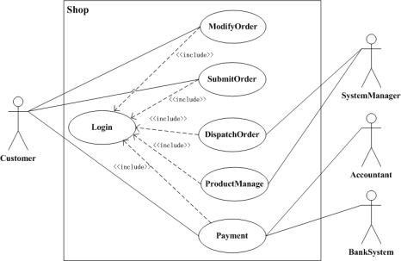
可否将文字与图形表示相结合 以描述软件需求？
以文字分别描述各需求项
发挥文字在细节描述方面的优势
以图形描述需求项之间的关系，直观地表现软件需求的整体结构
发挥图形表示直观、易理解的优势

Slide 26
软件需求的表示方法
1.
如何描述软件需求项？
2.
如何描述需求项之间的关系？
26

Slide 27
如何描述软件需求项？
如何描述功能需求项？
如何描述非功能性需求项（质量需求项、约束性需求项）？

Slide 28
如何描述非功能性需求项？
用简洁、清晰（无歧义）的自然语言句子或 短段落 描述非功能需求，例如：
系统在用户输入齐备后2秒之内弹出车票
目标软件必须在0.5秒内响应外部事件
针对任意目标地点，MCS必须在1秒内完成最优路径规划
……

Slide 29
如何描述功能需求项？
直观上，可将功能理解为输入-输出关系，于是，功能需求项可表示为：
输入数据，以及对输入数据的约束或要求
输出数据
对输出数据的期望，以及对输入、输出数据之间关系的约束或要求

Slide 30
以输入-输出关系描述功能需求项的示例
需求项名称：照相控制
输入数据：月球车的当前坐标、方位，照相目标区域的坐标
输出数据：月球车的方位调整指令、照相启动指令
要求：照相启动前，相机必须位于目标区域的正前方5米
这样的描述方式存在什么问题？

Slide 31
找问题，探索更好的需求描述方式
无法描述针对软件系统在各时间点上的行为期望：
在每步移动完成后，系统根据当前实际位置和规划路径发出下一步移动指令

Slide 32
进一步的问题
如何描述以下需求？
给定照相目标区域的坐标，控制月球车移动到区域正前方5米，启动照相
在移动过程中，用户可随时暂停月球车的移动，修正目标区域的坐标，然后要求MCS重新规划路径

Slide 33
输入-输出关系描述方式的缺陷
无法描述软件系统的动作序列
无法描述用户与软件系统之间的多次交互行为
交互是现代软件区别于传统的批处理软件的关键特征之一

Slide 34
如何克服此缺陷？
在需求项的描述文字中表现用户与软件系统（简称系统）之间的交互场景
用户提供输入数据1；
系统通过外部可见的动作1（例如，产生输出数据）来响应数据1；
用户提供输入数据2；
系统通过外部可见的动作2来响应数据2；
……
用户、系统之间的交替动作序列

Slide 35
引入“用例”以描述功能需求项
什么是用例（ use case）？
执行者(actor)与目标软件系统之间一次典型的交互动作序列，其效果就是执行者在系统的帮助下完成了某项业务功能，或达成了某项业务目标
什么是执行者？
外部实体（用户、设备、其他软件系统）在系统的交互过程中扮演的角色，它触发用例的执行，或者与软件系统交换信息并使用系统的功能

Slide 36
用例的示例
用例名：移动并照相
执行者：用户
交互动作序列：
用户指定照相目标区域的坐标；系统规划从当前位置到达照相目标区域正前方5米的路径;
系统发出移动指令；在移动完成后系统根据当前实际位置和规划路径发出下一步移动指令，如此重复直至到达路径终点；
到达终点后系统发出启动照相指令。

Slide 37
用例 与 输入-输出关系 两种功能需求描述方式的比较
function 1
孤立、局部
function 1
function 2
function 2
…
…
交互、全局

Slide 38
小结：软件需求的表示方法
1.
如何描述软件需求项 —— 用例（交互动作序列）
2.
如何描述需求项(用例)之间的关系？
38

Slide 39
用例之间可能存在哪些关系？
考察MCS中的三个用例：
移动至指定位置
移动并照相
移动并取样
它们中以下动作序列相同：
系统规划从当前位置到达指定位置的最优路径;
系统发出移动指令；在移动完成后系统根据规划路径发出下一步移动指令，如此重复直至到达路径终点。

Slide 40
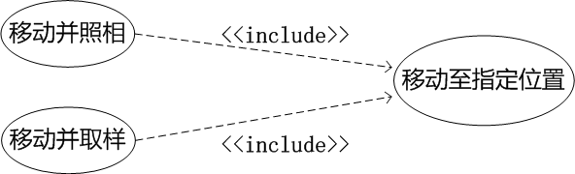
如何避免在用例中 重复描述相同的交互动作序列？
借鉴程序设计中提取公共子函数的方法，引入用例之间的“包含”(include)关系

Slide 41
利用包含关系简化用例描述
用例名：移动并照相
执行者：用户
交互动作序列：
用户指定照相目标区域的坐标；
移动至指定位置（照相目标区域正前方5米）；
系统在到达终点后发出启动照相指令。
……
在用例名之下加下划线，表示引用该用例的交互动作序列

Slide 42
除包含外，用例间是否还存在 其他可能的关系？
再次考察“移动至指定位置”用例，如果在移动过程中导航相机在近前方发现障碍，必须紧急避开，如何描述重新规划路径的动作？
在初次进行路径规划时，由于距离太远，无法精确地判定路径上远处的障碍
在移动过程中针对新发现的近前方障碍即时调整路径，与路径规划中的障碍避绕功能构成双保险

Slide 43
一种可能的描述方案
交互动作序列：
系统规划从当前位置到达指定位置的最佳路径;
系统发出移动指令；在移动完成后系统根据规划路径发出下一步移动指令，如此重复直至到达路径终点。
如果导航相机在近前方1米内发现障碍，系统重新规划路径，再执行2。
问题何在？是否可以改进？如何改进？

Slide 44
如何分离异常处理与正常处理逻辑？
异常处理与正常处理逻辑混杂在一起， 导致 复杂、不清晰、难于理解
怎么办？
借鉴程序设计中结构化异常处理机制，分离异常处理与正常处理逻辑

Slide 45
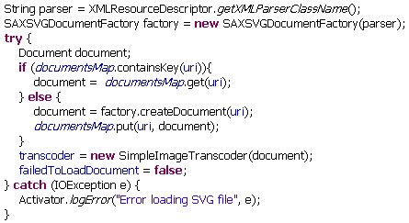
程序设计中结构化异常处理示例

Slide 46
改进的描述方案1：分离异常处理与正常处理
基本交互动作序列：
系统规划从当前位置到达指定位置的最佳路径;
系统发出移动指令；在移动完成后系统根据规划路径发出下一步移动指令，如此重复直至到达路径终点。
扩展交互动作序列：
2a. 如果导航相机在近前方1米内发现障碍
2a.1 系统重新规划路径，再执行2。

Slide 47
扩展交互动作的描述方法
扩展交互动作序列：
2a. 如果导航相机在近前方1米内发现障碍
2a.1 系统重新规划路径，再执行2。
“2a”表示在基本动作2的过程中发生的首个（a）异常条件， “2b”表示第2个（b）异常条件，依此类推
“2a.1”表示异常处理的首个动作，“2a.2”表示第2个动作，依此类推

Slide 48
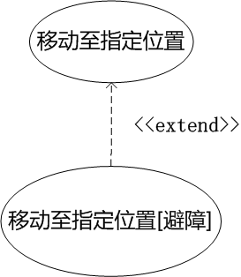
改进的描述方案2： 进一步分离异常处理与正常处理
将基本交互动作序列和扩展序列安排至两个用例，并在它们之间建立扩展（extend）关系

Slide 49
分别描述 被扩展用例用例 与 扩展用例
用例名：移动至指定位置
基本交互动作序列：
系统规划从当前位置到达指定位置的最佳路径;
系统发出移动指令；在移动完成后系统根据规划路径发出下一步移动指令，如此重复直至到达路径终点。

Slide 50
单独描述 扩展用例
用例名：移动至指定位置[避障]
基本交互动作序列：同 移动至指定位置
扩展交互动作序列：
2a. 如果导航相机在近前方1米内发现障碍
2a.1 系统重新规划路径，再执行2。

Slide 51
两种描述方案如何取舍？
当正常处理和异常处理逻辑都比较简单、规模较小时，采用前一方案 —— 在用例中引入扩展交互动作序列；
否则，采用后一方案 —— 以扩展用例表示异常处理逻辑。

Slide 52
包含与扩展关系的比较
类似点：扩展用例 包含 被扩展用例的基本交互动作序列；
不同点：
包含关系用于抽取公共的子动作序列
扩展关系用于分离正常处理与异常处理的动作序列

Slide 53
小结：软件需求的表示方法
1.
如何描述软件需求项 —— 用例（交互动作序列）
2.
如何描述需求项(用例)之间的关系 —— 包含 与 扩展
3.
是否需要描述执行者与用例之间的关系？
53

Slide 54
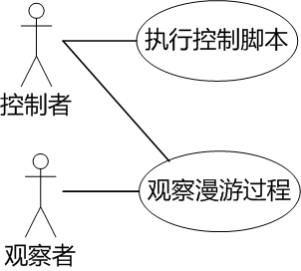
为什么描述执行者与用例之间的关系？
不同的执行者使用不同的用例，显式表示特定执行者与相关用例之间的关系，
便于理解
支持需求项与需求源之间
的追踪

Slide 55
执行者与用例之间关系的语义
执行者触发用例的执行 ——主动执行者
执行者从用例获取信息：如果仅从用例获取信息，并不触发用例执行的执行者， 称为被动执行者

Slide 56
执行者与用例之间关联边的方向
一般采用无向边表示执行者与用例之间的关联
虽然触发执行是单向的，但执行者与用例之间的信息传递往往是双向的

Slide 57
但特殊情况下可采用有向边
当有多个执行者与用例相连时，以有向边强调主要执行者
但主要执行者与用例之间的信息传递仍是双向的

Slide 58
可采用有向边的另一种特殊情况
为强调被动执行者仅从用例获取信息，而不向用例提供信息
此时用例与执行者之间的信息传递是单向的（从用例传向执行者）

Slide 59
小结：软件需求的表示方法
1.
如何描述软件需求项 —— 用例（交互动作序列）
2.
如何描述需求项之间的关系 —— 包含与扩展
3.
如何描述执行者与用例之间的关系 —— 触发执行，信息传递
4.
是否需要描述执行者之间的关系？
59

Slide 60
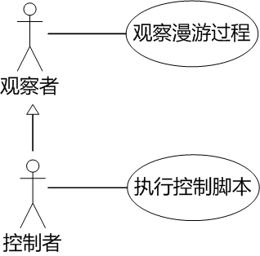
在执行者之间引入继承关系
假如“控制者”是一种特殊的“观察者”，可在它们之间引入继承关系
因为“控制者”继承“观察者”，“控制者”与“观察漫游过程”用例之间的关系就不必显式表示

Slide 61
总结：软件需求的表示方法
1.
如何描述软件需求项：用例（交互动作序列）
2.
用例间关系：包含与扩展
执行者间关系：继承
执行者与用例间关系：触发执行，信息传递
UML用例图
61

Slide 62
总结：软件需求的表示方法
62

Slide 63
现在，问题演变成……
如何确定执行者？
如何标识用例？
如何获取用例的内容（交互动作序列）？
如何确定用例间、执行者间、执行者与用例之间的关系？
以上活动的合理次序？

Slide 64
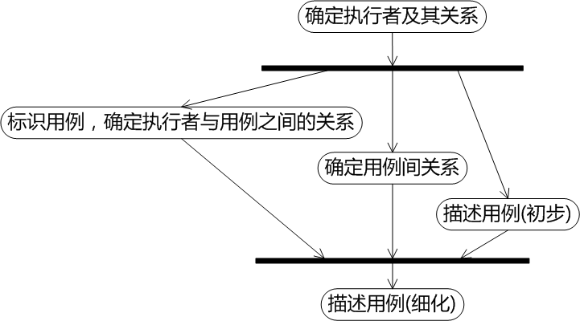
推荐的需求获取过程模型
因为执行者是需求项的主要来源之一
最后精化、润饰用例的文字描述
并行，但略有先后

Slide 65
需求获取过程示例
第1步：确定执行者及其关系；
第2.1步：标识并初步描述UC_{i}(i=1,…,m)，确定其与执行者之间的关系；
第2.2步：确定UC_{i}之间的关系，细化UC_{i}的描述(i=1,…,m)；
第2.3步：标识并初步描述UC_{j}(j=m+1,…,n)，确定其与执行者间关系；
第2.4步：确定UC_{j}之间的关系，细化UC_{j}的描述(j=m+1,…,n)；
第3步：精化UC_{k}之间的关系，细化UC_{k}的描述(k=1,…,n)。

Slide 66
需求获取的方法
1.
确定执行者及其关系
2.
标识用例，确定执行者与用例之间的关系、确定用例间关系
3.
描述用例（交互动作序列）
66

Slide 67
需求获取的方法
1.
确定执行者及其关系
2.
标识用例，确定执行者与用例之间的关系、确定用例间关系
3.
描述用例（交互动作序列）
67

Slide 68
用例描述的示例(1)
用例名称：航班状态变更通知。
业务目标：为客户提供贴心服务。
执行者：无主要执行者；次要执行者为“客户”。
触发条件：收到航班取消或晚点超过2小时的通知。
前置条件：当前时间在原起飞时间前30分钟之前。
基本动作序列：……
……
简洁明了，反映用例的主要功能或业务目标

Slide 69
用例描述的示例(2)
用例名称：航班状态变更通知。
业务目标：为客户提供贴心服务。
执行者：无主要执行者；次要执行者为“客户”。
触发条件：收到航班取消或晚点超过2小时的通知。
前置条件：当前时间在原起飞时间前30分钟之前。
基本动作序列：……
……
促使需求获取者思考用例的业务价值，并考虑：用例是否有必要？
如果用例名已可反映功能或业务目标，不需要进一步详解，可省略

Slide 70
用例描述的示例(3)
用例名称：航班状态变更通知。
业务目标：为客户提供贴心服务。
执行者：无主要执行者；次要执行者为“客户”。
触发条件：收到航班取消或晚点超过2小时的通知。
前置条件：当前时间在原起飞时间前30分钟之前。
基本动作序列：……
……
除非必要，一般不刻意区分“主要”、“次要”
主要执行者：触发用例执行的主要者（用户、设备或其他软件系统）
次要执行者：触发用例执行的次要者；仅向用例提供信息或从用例获取信息的执行者

Slide 71
用例描述的示例(4)
用例名称：航班状态变更通知。
业务目标：为客户提供贴心服务。
执行者：无主要执行者；次要执行者为“客户”。
触发条件：收到航班取消或晚点超过2小时的通知。
前置条件：当前时间在原起飞时间前30分钟之前。
基本动作序列：……
……
激励用例开始执行的事件、动作或系统所处的状态

Slide 72
用例描述的示例(5)
用例名称：航班状态变更通知。
业务目标：为客户提供贴心服务。
执行者：无主要执行者；次要执行者为“客户”。
触发条件：收到航班取消或晚点超过2小时的通知。
前置条件：当前时间在原起飞时间前30分钟之前。
基本动作序列：……
……
启动用例时必须满足的条件

Slide 73
回顾：如何展开用例分析？
1.
用例的图形化表示——UML顺序图
2.
如何将用例表示为顺序图？

Slide 74
将用例表示为顺序图的基本思路
以“边界类”对象负责接收来自主动执行者（active actors）的消息
边界类对象向用例任务的主要承担者“控制类”对象发送命令
控制类对象独立完成命令要求的功能，或者分派子功能给其他对象
控制类对象综合处理结果，将最终结果发给负责与被动执行者交互的边界类对象

Slide 75
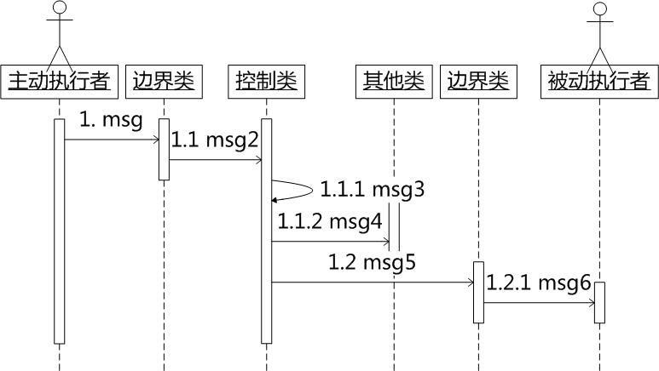
上述思路的顺序图表示
为什么引入边界类和控制类？

Slide 76
为什么引入边界类和控制类？
面向对象软件开发方法学的基本思想：
通过分属不同类的多个对象之间的协作，完成某项较复杂的任务
反对：设置一个庞大的万能对象，独立承担较复杂的任务
每个类负责特定的职责
边界类：负责与执行者交互，……
控制类：负责任务分派、协调, ……

Slide 77
边界类的职责(详)
界面控制：
输入数据的格式或内容转换；
输出结果的呈现；
软件运行过程中界面的变化与切换；等
外部接口：
目标软件系统与外部系统或外部设备之间的信息交换和互操作

Slide 78
边界类的职责(续)
环境隔离：
将目标软件系统与环境软件等进行交互的功能与特性封装于边界类，使目标软件系统的其余部分尽可能地独立于环境软件
环境软件示例：操作系统、数据库管理系统、应用服务器中间件
为什么隔离？
提高目标软件系统的可修改性、可移植性

Slide 79
控制类的职责(详)
作为用例任务的责任承担者，负责协调、控制其他类的对象共同完成用例规定的功能或行为
任务分解
子任务分派
协调（例如，将已完成的子任务的处理结果作为剩余子任务的参数发给这些子任务的承担者）及综合（例如，基于各子任务的处理结果生成最终结果）
进一步的问题：控制类的对象如何完成任务？

Slide 80
控制类如何完成任务？
如果任务非常简单：
控制类的对象独立完成
如果任务比较复杂：
控制类的对象可寻求辅助类、实体类，甚至其他控制类的对象的帮助
即，分派任务给它们，综合它们的处理结果，形成最终结果

Slide 81
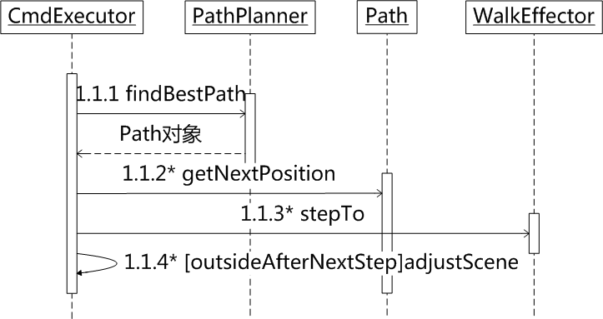
什么是辅助类？
辅助控制类完成子任务的类，例如“PathPlanner”
控制类的对象
辅助类的对象

Slide 82
什么是实体类？
负责保存目标软件系统中具有持久意义的信息项并向其他类提供信息访问的操作，例如“Path”
返回消息（如不强调，可省略）

Slide 83
实体类的特征
“内敛”：
仅向目标软件系统的其余部分提供读、写信息项内容的操作接口
一般不涉及（复杂的）业务逻辑处理

Slide 84
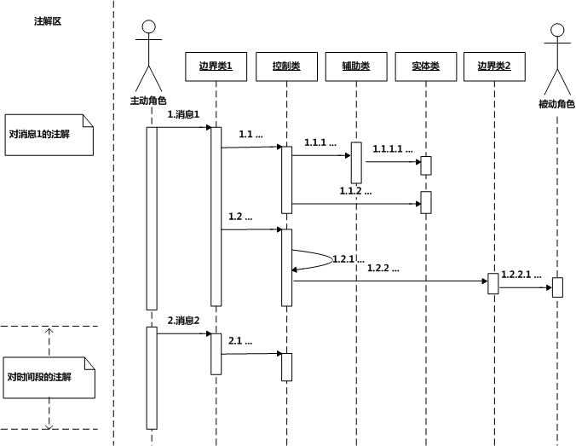
小结：表示用例的顺序图的样板

Slide 85
问题的提出
能否将分布在各顺序图中的类及其职责汇总起来，进行研究和分析？
获得能够同时满足所有用例需求的全局模型
基于全局模型综合地分析类及其职责的设置的合理性，发现不一致性
提炼、归纳出一些公共的分析类（或其职责），使其可以服务于多项用例需求，以进一步简化分析模型

Slide 86
这种全局模型应该如何表示？
首先，必须表示类及其职责；
其次，必须表示类之间的关系；
最后，必须回答：两个类的对象之间如何才能传递消息？
答案是：UML类图—— 表示类的职责（结点）、类之间的关系（边），其中某些边可以作为消息传递通道

Slide 87
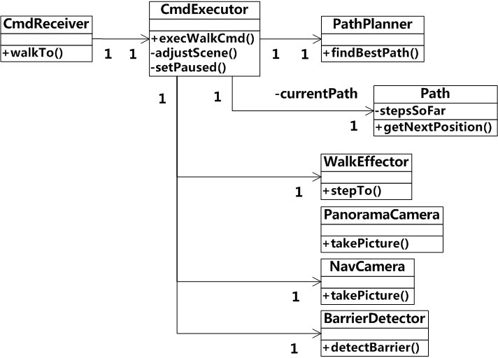
UML类图示例(1)
类（类名、属性列表、方法列表）
Notes:
静态结构-1

Slide 88
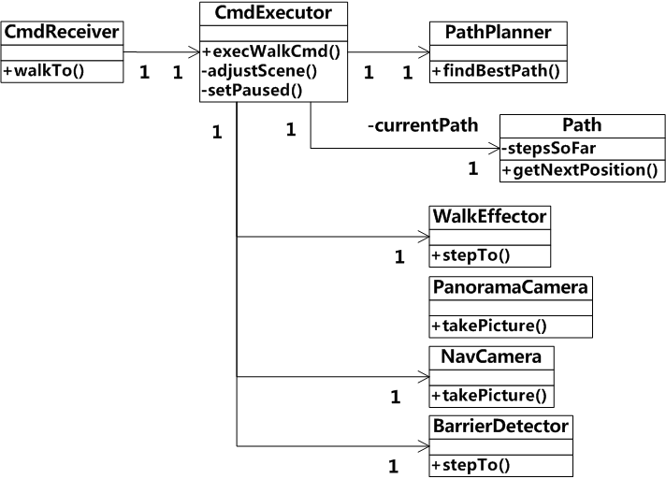
UML类图示例(2)
类的属性(类的所有对象的公共性质)
Notes:
静态结构-1

Slide 89
UML类图示例(3)
类的方法(职责或功能)
Notes:
静态结构-1

Slide 90
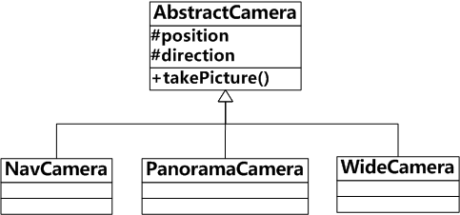
最重要的类间关系：继承、聚合与关联
继承关系：如果类A 继承 类B，那么，A继承B的所有非私有的属性和方法

Slide 91
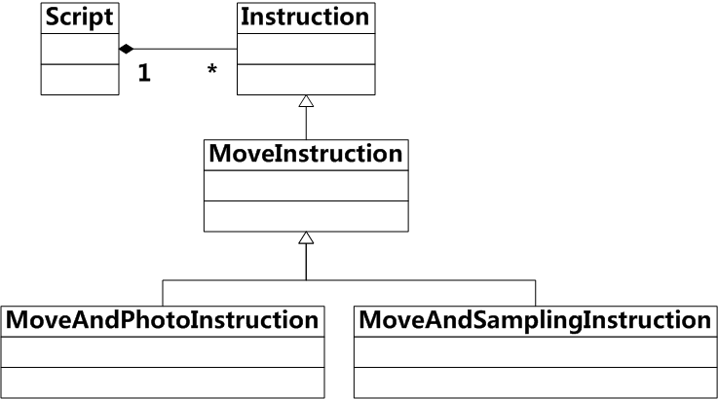
类之间的聚合关系
聚合关系：如果类A 的对象 是 类B的对象的组成成分，则称B为聚合类，A为部件类

Slide 92
数量对应
聚合关系之上的数量对应：1个Script对象对应0到多个(*) Instruction对象
继承关系之上的数量对应 无意义

Slide 93
两种聚合关系
共享聚合：1个部件类对象可以同时出现在多个聚合类对象之中
例如，兴趣小组（InterestGroup）与员工(Employee)
组合（composition）关系： 1个部件类对象只能出现在1个聚合类对象之中，即，多个聚合类的对象不可共享 部件类的同一对象
例如，汽车（Car）与轮胎(Tire)；Script与Instruction

Slide 94
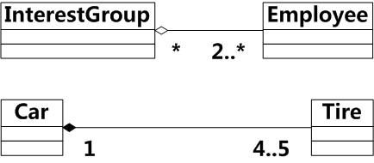
两种聚合关系的表示符号不同

Slide 95

除关联和聚合外，另一种重要且常用的类间关系
关联关系：类A与类B相关，但它们之间的关系既非继承，也非聚合
例如，研究生 与 导师
关联关系之上的数量对应
例如，1名导师可招收最多10名研究生，每名研究生可以有1到2个导师

Slide 96
关联关系的方向
如果A与B之间的关联关系的方向从A指向B，那么，任给类A的一个对象a，一定能够找到与a对应的类B的对象（或对象集合）
例如，从1名具体的老师查询其指导的所有研究生
双向关联
例如，从1名具体的老师查询其指导的所有研究生，并且从1名研究生查询其导师

Slide 97
聚合与关联的比较
可以认为：聚合是一种特殊的关联关系，组合是一种特殊的聚合关系，因此，
（共享）聚合、组合和关联关系之上都可以标示数量对应
聚合和组合关系都可以有方向

Slide 98


聚合关系的方向的语义
从Script对象可以获得其包含的所有指令（ Instruction 对象），并且从Instruction 对象也可获知其所属的Script对象
仅能从Script对象获得其包含的所有指令

Slide 99
UML类图小结
结点：类（包括类的名称、属性列表、方法列表）
边：
继承关系
聚合关系（共享聚合、组合）及数量对应
关联关系及数量对应
关联关系的方向与查询职责

Slide 100
回到原来的问题： 如何构造覆盖多项用例需求的全局模型图？
何谓UML类图？
如何从顺序图推导类图？
且听下回分解

Slide 101
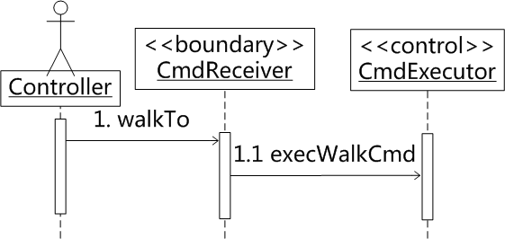
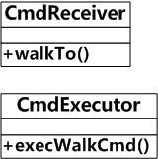
从顺序图推导类图的基本方法(1)
分析类的职责源于其必须响应、处理的消息，即，对消息的响应 构成 作为消息接收者对象所属的分析类的职责

Slide 102
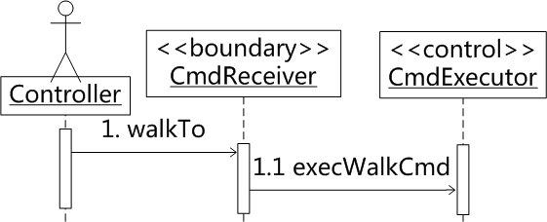
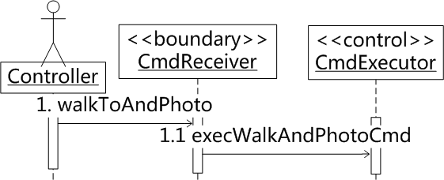
但是，分析类的职责与消息不必完全一一对应
例如

Slide 103
两种选项，孰优孰劣？
方案1：在分析类“CmdExecutor”中设置两项职责，分别响应消息“execWalkCmd” 和 “execWalkAndPhotoCmd”
方案2：在“CmdExecutor”中设置两项职责：
“execWalkCmd”—— 执行“移动至指定位置”指令
“execPhotoCmd” —— 执行“照相”指令
如果选择方案2 ，必须相应地修改顺序图！

Slide 104
综合多张顺序图，可以…
通过相互比对，发现分析模型中各模型图（顺序图、类图）之间的一致性
从全局、整体的高度研究软件需求的用例模型和分析模型，优化分析类职责的设置，精化分析模型
例如，统一地研究出现在多张顺序图中的分析类的职责

Slide 105
接下来的问题是：关联、聚合还是组合？
基于类间关系的自然性选取3种关系之一：
如果两个类之间存在自然的“部分-整体”关系，那么采用聚合或组合
以“部分类的对象能否脱离整体类的对象而独立存在”，“部分类的一个对象能否同时成为整体类的多个对象的部件”为标准判断是聚合还是组合
否则，采用关联关系

Slide 106
小结：从顺序图推导类图的基本方法(2)
响应并处理消息 —— 消息接收者所属的分析类的职责
根据消息传递确定分析类之间的关系：关联、聚合或组合
精化分析类

Slide 107
总结(2)：如何展开用例分析？
1.
用例的图形化表示——UML顺序图
2.
如何将用例表示为顺序图——标识分析类，构造用例的顺序图表示
3.
综合顺序图，构造类图

Slide 108
作业(1)
阅读并理解：
[1] 《软件工程》第3版，齐治昌等，高等教育出版社，2012 ，第4.1.1 ~ 4.1.3节
[2] 《软件工程实践教程》，谭庆平等，高等教育出版社，2009 ，第2.1节

Slide 109

谢谢！
问题与讨论 ……

